Slide 1
CBDB北大小組工作報告
北京大學歷史學系
徐 陽
2019.12

Slide 2
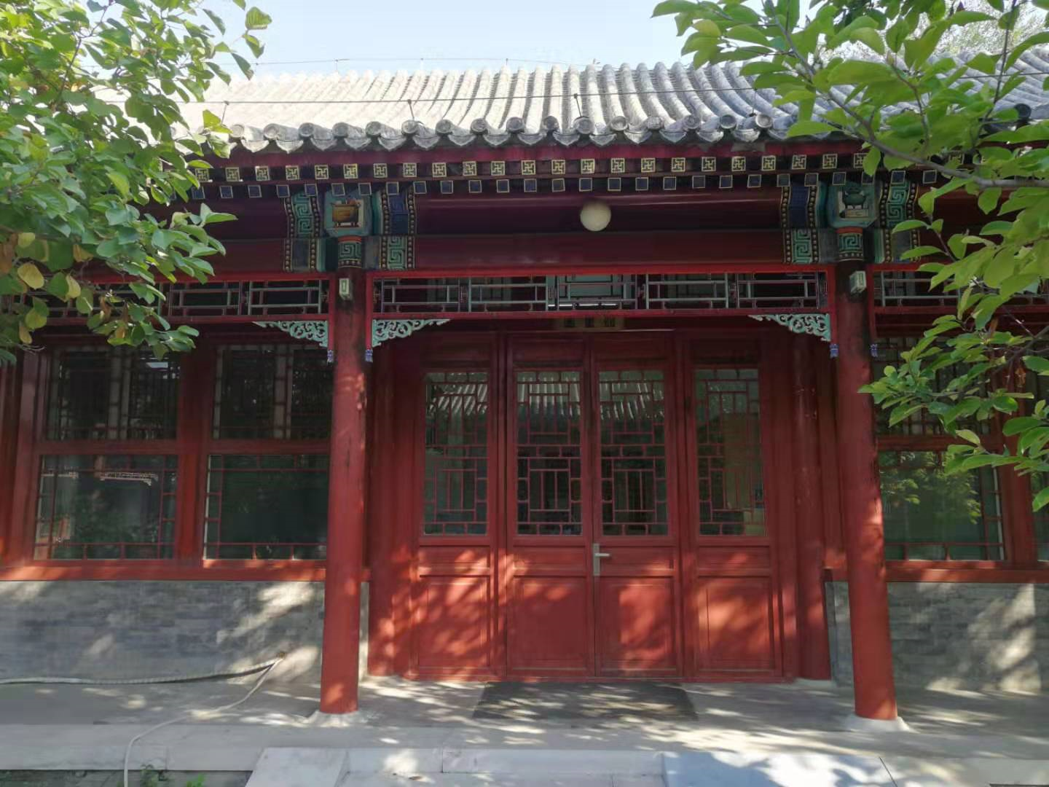
目錄
（一）工作內容
（二）工作團隊
（三）工作流程
（四）工作進度
（五）問 題
（六）計 劃

Slide 3
工作內容：唐方鎮文職僚佐人物信息檢驗
戴偉華：《唐方鎮文職僚佐考》，桂林：廣西師範大學出版社，2007年。
方鎮文職僚佐指節度使、觀察使、經略使等使府文職僚佐，包括：副使、行軍司馬、判官、掌書記、支使、推官、衙推、參謀、孔目官、要籍等等。
著錄內容：節鎮名、頁碼、節度使、節鎮在任開始時間、僚佐名字、其他官名 、相關人物、可知在任時間、可知前官、可知後官、note。

Slide 4
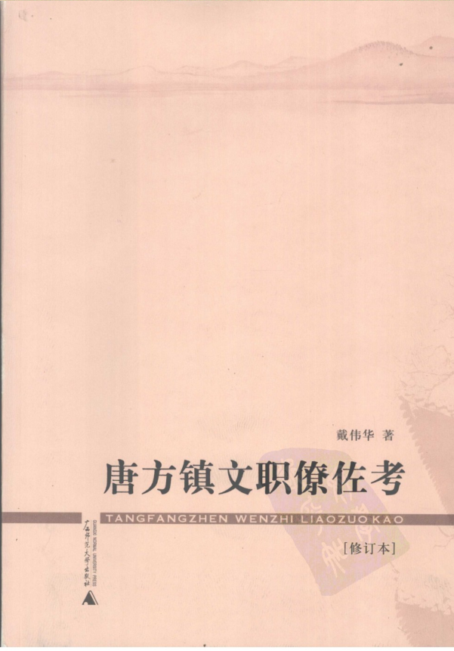
戴偉華：《唐方鎮文職僚佐考》，桂林：廣西師範大學出版社，2007年。

Slide 5
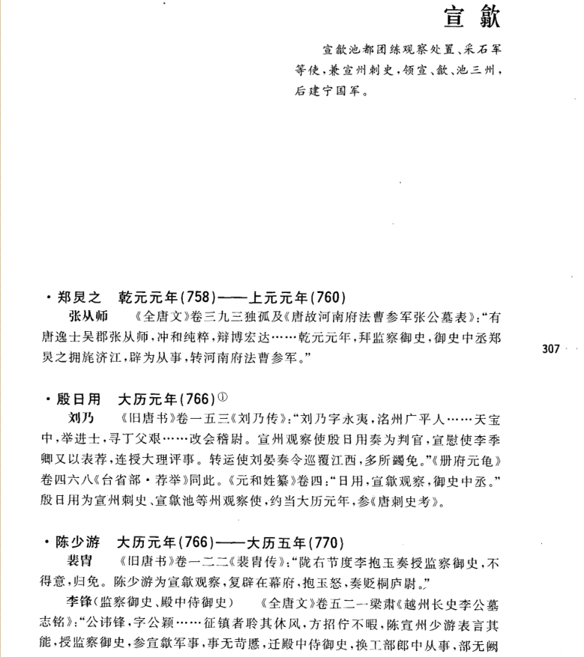
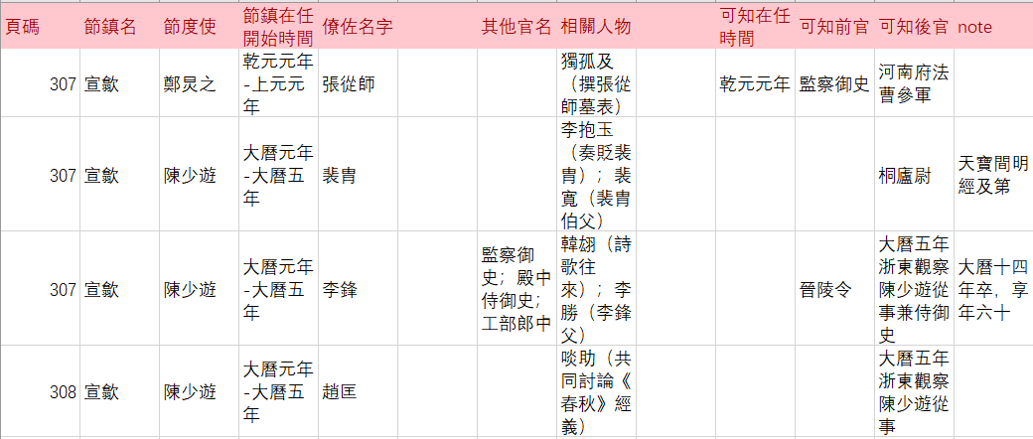

Slide 6
工作團隊
人數：8人
成員：邴文彬、車佳敏、陳蓁蓁、郭洋辰、胡文傑、李靈均、徐陽、于志霖
時間：每學期平均約21-22個工作日，總計約168-176小時。

Slide 7
工作流程
（1）原始數據結構化
（2）檢驗：
糾謬：覆核、考證、消歧、（移入附考/刪除）
補充：其他官名、在任時間、親屬關係……
解釋說明：數據的可靠程度
（3）保證數據質量：初校、再校、（三校）
（4）保證數據可覆核：工作記錄

Slide 8
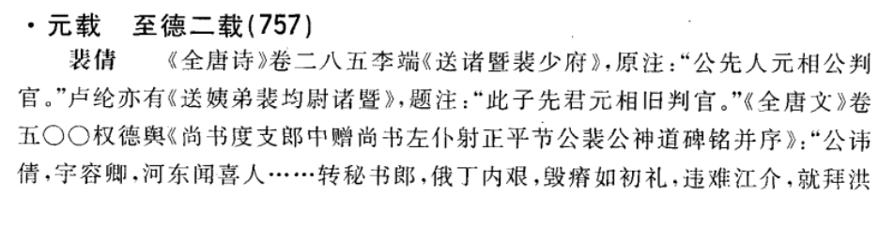
工作流程：以江西部分的裴倩為例
原始數據：

Slide 9
原始數據結構化

Slide 10
初 校

Slide 11
初 校
補充：依據權德輿《裴倩神道碑》補充親屬關係
“裴行儉（裴倩曾祖父）、裴光庭（裴倩祖父）、裴稹（裴倩之父）、裴均（裴倩之子）”

Slide 12
再 校

Slide 13
再校
解釋：指出元載在至德二載是否為方鎮長官證據有限；裴倩是否為元載僚佐及其僚佐身份層級均存在一定疑問。
補充：史料出處
據《舊唐書·元載傳》，肅宗即位時元載避地江左，為李希言所薦擔任洪州刺史直至唐廷收復兩京，權德輿《裴倩神道碑》稱”（倩）違難江介，就拜洪州司馬“，其任職時間似為元載在洪州時。《裴碑》又云”其佐鍾陵也，領留府之重“，戴書參照李端、盧綸送裴均詩中注語”元相公判官“認為裴倩為元載江西幕之僚佐。然史傳記載元載任職江西時為洪州刺史，《全唐文》有題為《授元載豫章防禦使制》的公文書錄文，此外未見其他職名，裴倩僚佐身份所屬層級難以確定。又，元載入朝後掌度支，裴倩後亦供職該係統，”元相公判官“或指此種判官？存之待考。

Slide 15
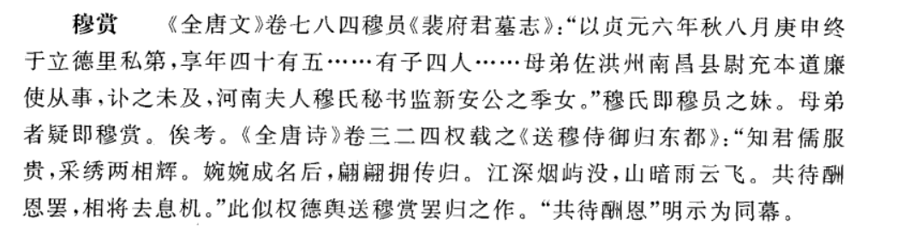
工作記錄：以江西部分的穆賞為例

Slide 16
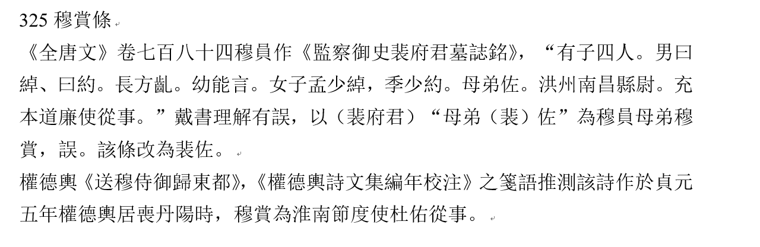
北大小組工作記錄

Slide 17
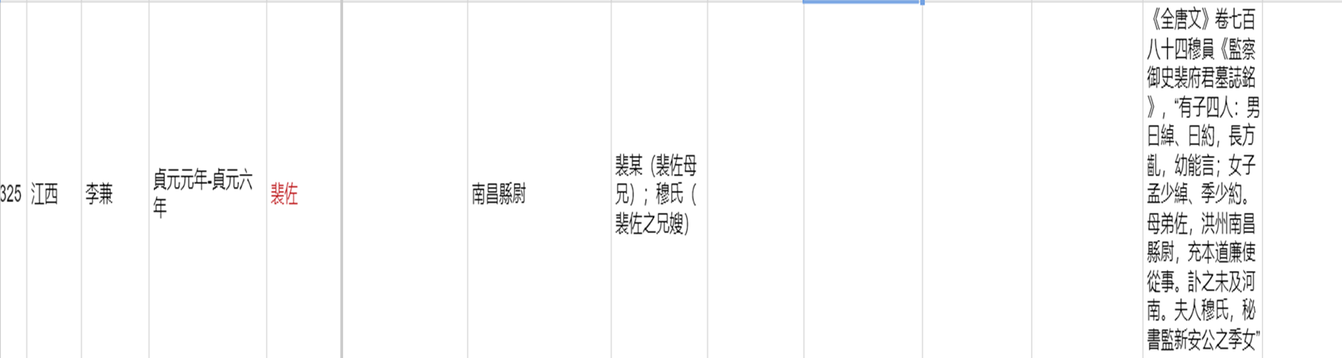
工作記錄指出，《唐方鎮文職僚佐考》誤讀墓誌，將“裴佐”誤為“穆賞”。因此刪去原書穆賞條，改為裴佐。

Slide 18
工作進度
工作總量：
《唐方鎮文職僚佐考》計507頁，600,000字
收錄方鎮59、附考1（59+1）
涉及文職僚佐人物信息約3500條

Slide 19
已完成部分（1）
魏博、山南東道、山南西道、荊南，203-251頁，340條。
歸義，252-253頁，17條（包括補充9條）
浙東，292-306頁，109條
宣歙，307-317頁，83條
福建，334-341頁，69條

Slide 20
已完成部分（2）
湖南，348-358頁，89條
黔中，359-362頁，19條
京畿、同州、華州，423-425頁，16條
晉慈、感義、武定、武貞、安州，430-435、451頁，12條
鳳翔、邠寧、涇原、鄜坊、夏綏、朔方，1-48頁，283條

Slide 21
已完成部分（3）
宣武、義成、忠武、天平、衮海（泰寧）、感化（武寧），53-105 頁，310條
昭義、武貞、隴右、河西、伊西北庭、安西四鎮、淮西，433-449頁，451條
陜虢、河東，122-150頁，180條
河中、昭義、義武、義昌、幽州、成德，151-202頁，374條

Slide 22
三校中：
平盧、河陽，106-121頁，115條

Slide 23
待三校：
淮南，254-275頁，167條
江西，318-332頁，126條

Slide 24
二校中：
浙西，276-291頁，110條
鄂岳，342-347頁，45條
容管、貴管、靜海，411-422頁，81條

Slide 25
初校中：
劍南西川，363-388頁，約175條
劍南東川，389-395頁，約42條

Slide 26
待初校：
振武，49-52頁，約20條
嶺南東道、嶺南西道，396-410頁，約98條
東畿，427-429頁，25條
蔡州，450頁，1條

Slide 27
進度統計：
已完成：方鎮43（總附考1），人物條目：約2469，71.2％
三校中：方鎮2，人物條目：約115，3.3％
待三校：方鎮2，人物條目：約289，8.3％
二校中：方鎮5，人物條目：約236，6.8％
初校中：方鎮2，人物條目：約217，6.3％
待初校：方鎮5，人物條目：約144條，4.1％

Slide 28
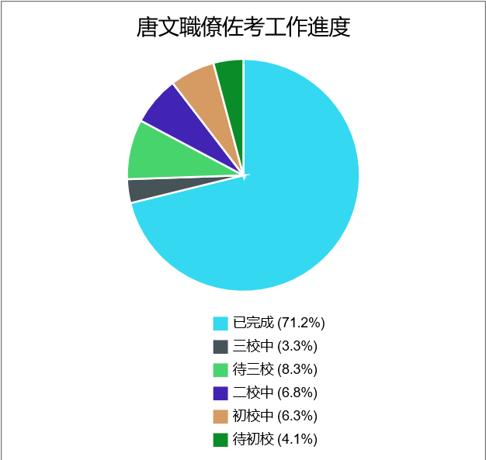

Slide 29
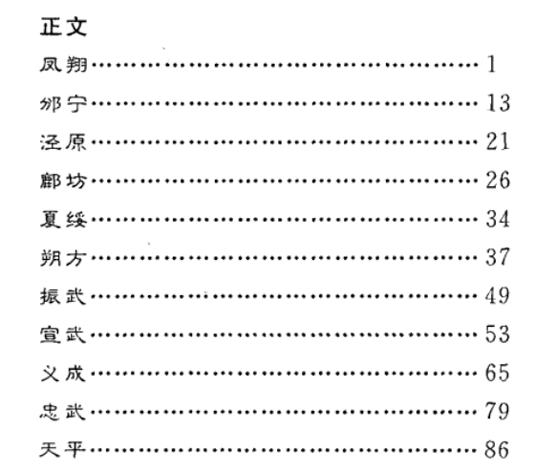
問 題：僚佐與府主的關係
《唐方鎮文職僚佐考》排次方鎮時，依據清人吳廷燮《唐方鎮年表》，以單個方鎮構成全書結構。
府主一人兼兩鎮時，如何處理僚佐與府主的關係？
是否涉及數據結構？

Slide 30
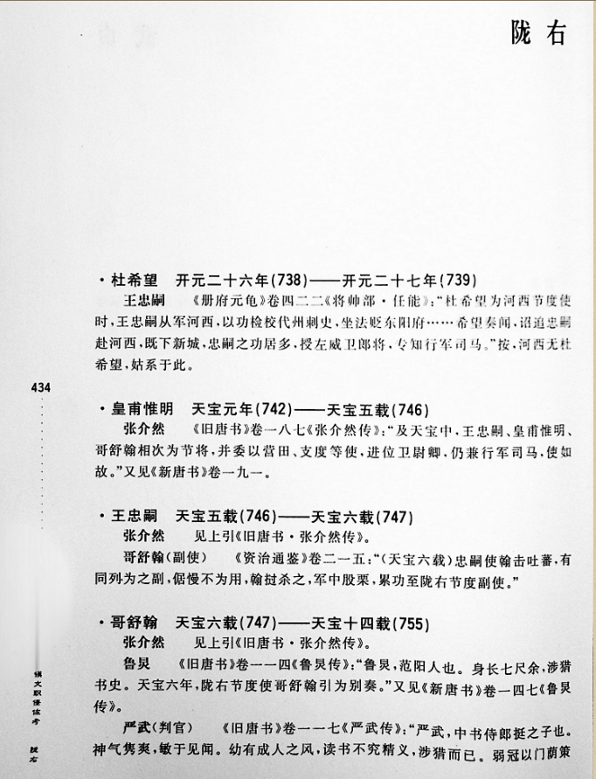
以《唐方鎮文職僚佐考》所記隴右鎮為例
天寶十二載，隴右節度使哥舒翰兼任河西節度使。
（《舊唐書》本傳）

Slide 31
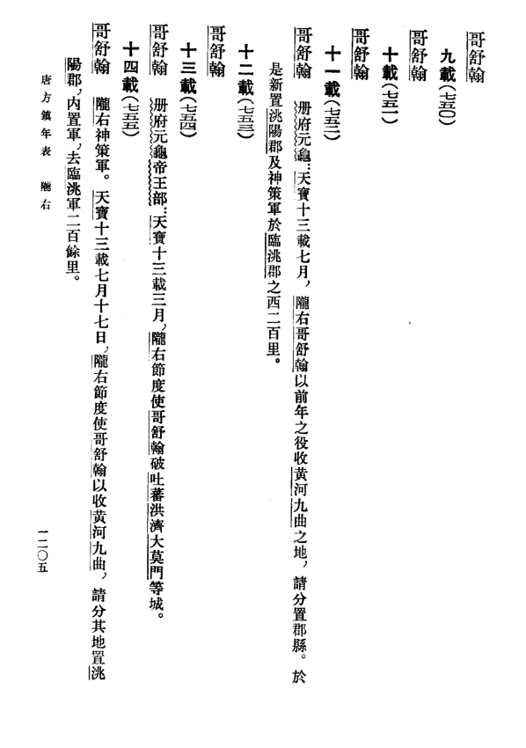
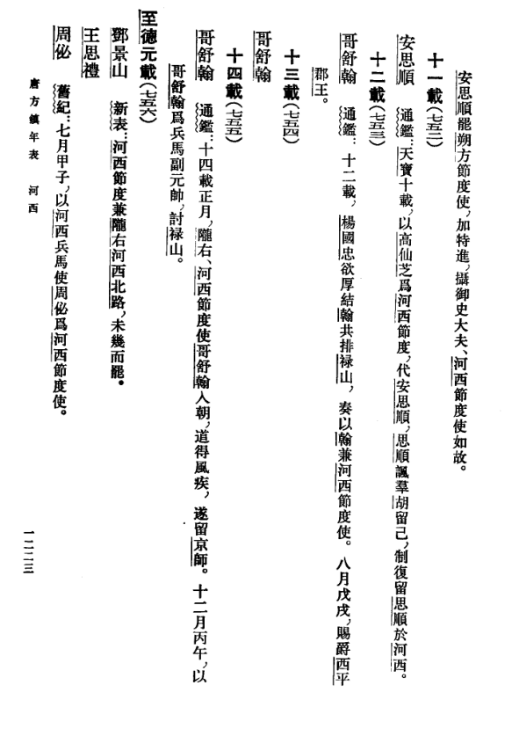

Slide 32
《唐方鎮文職僚佐考》隴右鎮部分記錄哥舒翰幕下有度支判官呂諲。
史料
呂諲：“隴右、河西節度使哥舒翰奏充度支判官”（《舊唐書》），據《資治通鑑》記載時間在天寶十三載六月。

Slide 33
如何處理？
盡量保證僚佐與府主的關係
兼兩鎮時期的僚佐官稱應寫明，如府主擔任河西兼隴右節度使時，僚佐應根據史料寫明是河西度支判官、隴右度支判官、河西兼隴右度支判官。如情況不明則直接作度支判官，在note中寫明。
不處理府主與節鎮的問題。

Slide 34
處理：

Slide 35
原則上不改變《唐方鎮文職僚佐考》的數據結構
在僚佐官稱欄、note欄盡量說明僚佐與府主的關係
數據進入CBDB社會網絡關係表（social association）原則上處理的是人和人的關係，而不涉及官之間的關係。
明確材料的體例和性質，再進行電子化

Slide 36
計 劃
整合已完成數據，規範表格中相關人物與任官信息code
2020年上半年完成唐代文職僚佐人物數據的檢驗
精選工作記錄與note，爭取發表為研究成果

Slide 37
謝 謝

